Slide 1
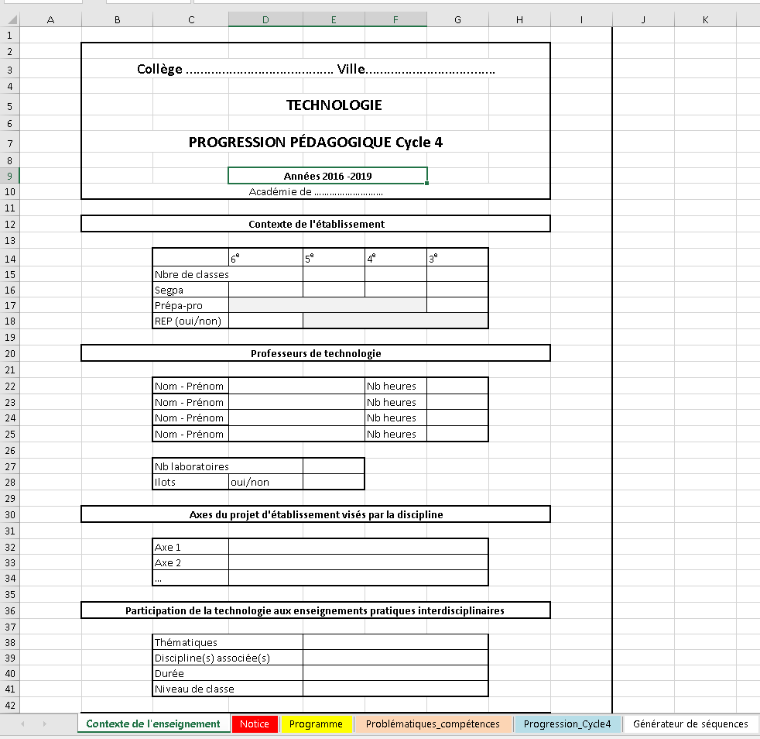
Présentation de l’outil de création de progression pédagogique
Un fichier Excel, 6 onglets pour générer automatiquement une progression sur le cycle 4
1er onglet : Contexte de l’enseignement
A compléter pour préciser le contexte de la technologie dans l'établissement
2ème onglet : Notice
Il s’agit de la notice explicative de l’outil de création de progression pédagogique
3ème onglet : Programme
Le programme est présenté dans cet onglet selon trois volets : les domaines du socle commun, les compétences travaillées sur le cycle et les compétences disciplinaires.
5ème onglet : Progression_cycle4
La progression se construit automatiquement à partir des renseignements de l'onglet précédent.
Seule la ligne 6 est à renseigner si la séquence est en lien avec les enseignements pratiques interdisciplinaires (EPI)
4ème onglet : Problématiques_compétences
C’est dans cet onglet que l’essentiel du travail de création va se faire. Vous pourrez croiser les problématiques avec les compétences.
J.Y. Peyren
6ème onglet : Générateur de séquences
Cet onglet comporte des liens permettant de générer en partie automatiquement les séquences (zone bleue). La zone blanche doit être complétée manuellement.
Cet onglet sera copié autant de fois que nécessaire pour construire les fiches de séquences.
Notes:
Présentation rapide des 6 onglets ou encore feuilles de calcul

Slide 2
Passons directement à l’onglet 3 : Programme
Notes:
Ce diaporama ne remplace l’onglet notice mais vise à aider la prise en main de l’outil en complément,,,

Slide 3
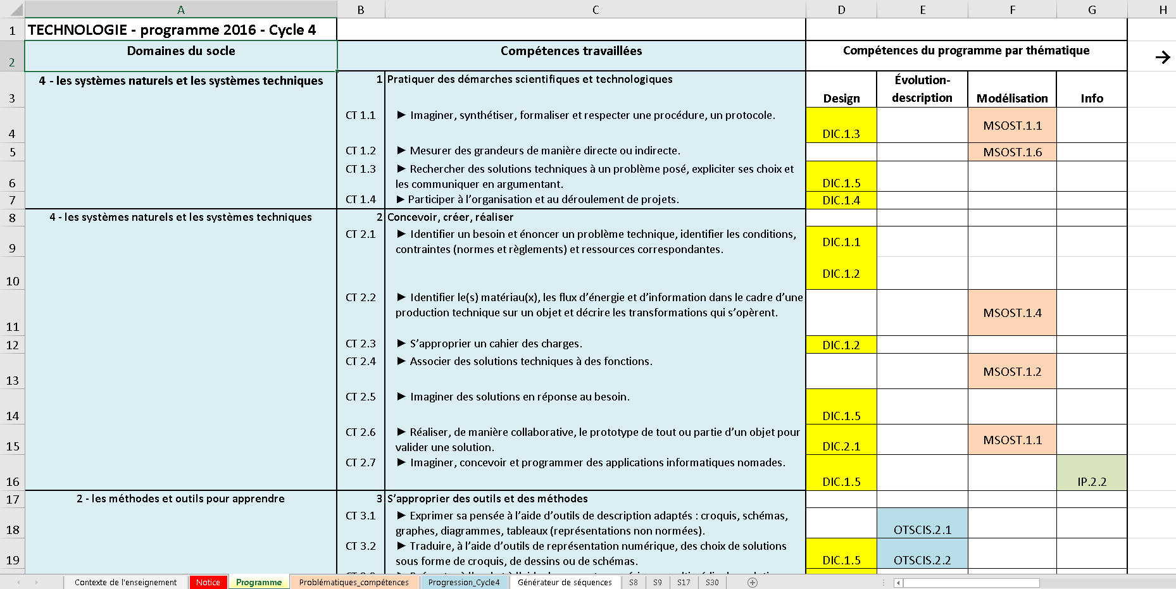
3ème onglet : Programme
Le programme est présenté dans cet onglet selon trois volets : les domaines du socle commun, les compétences travaillées sur le cycle et les compétences disciplinaires.

Slide 4
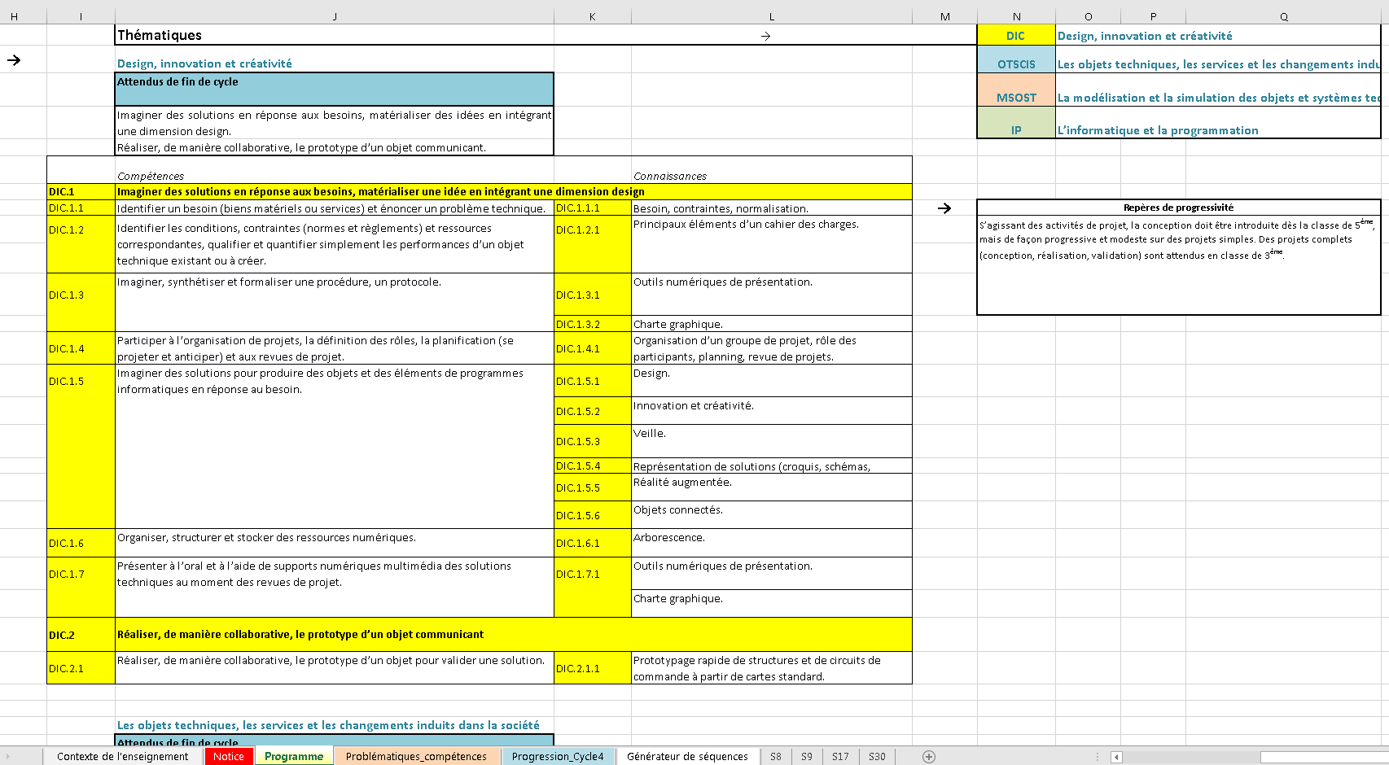
On retrouve aussi les thématiques, les attendus de fin de cycle, les compétences et connaissances ainsi que les repères de progressivité
Notes:
Il s’agit de la même feuille de calcul mais nous nous sommes décalés vers la droite. On peut voir les colonnes H à Q…

Slide 5
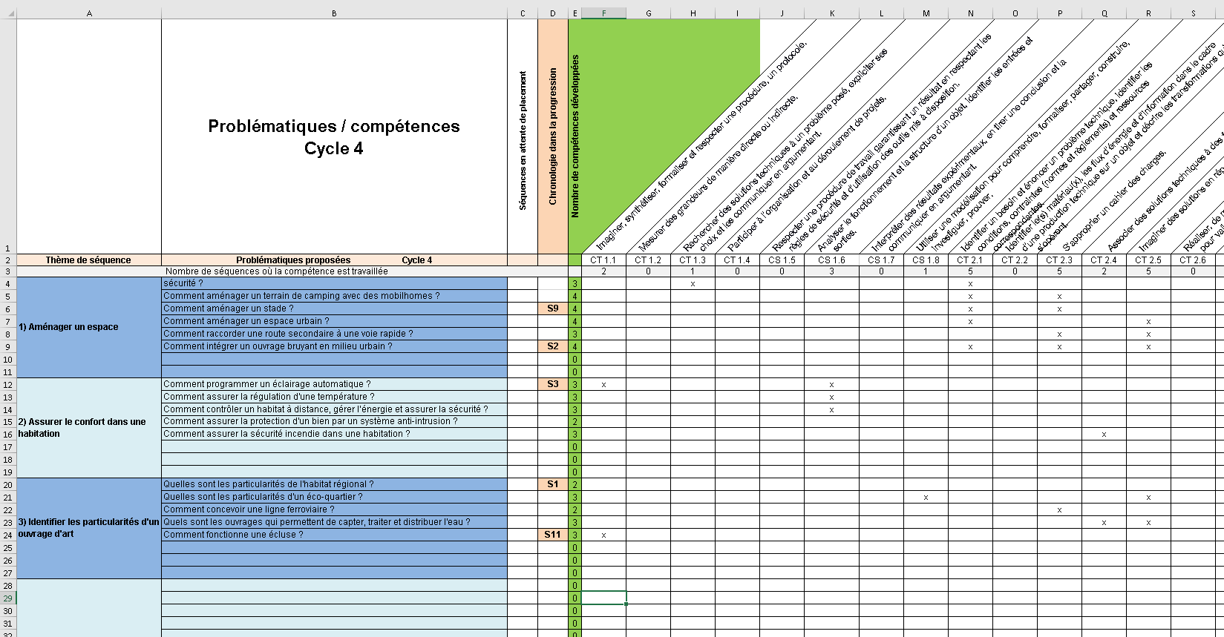
4ème onglet : Problématiques_compétences
C’est dans cet onglet que l’essentiel du travail de création va se faire.
Des thèmes et des problématiques sont proposés, libre à vous de les utiliser ou d’en proposer de nouveaux…
Notes:
Liste de thèmes et de problématiques non exhaustives. J’ai effacé toutes les informations pour montrer ensuite comment construire sa progression,

Slide 6
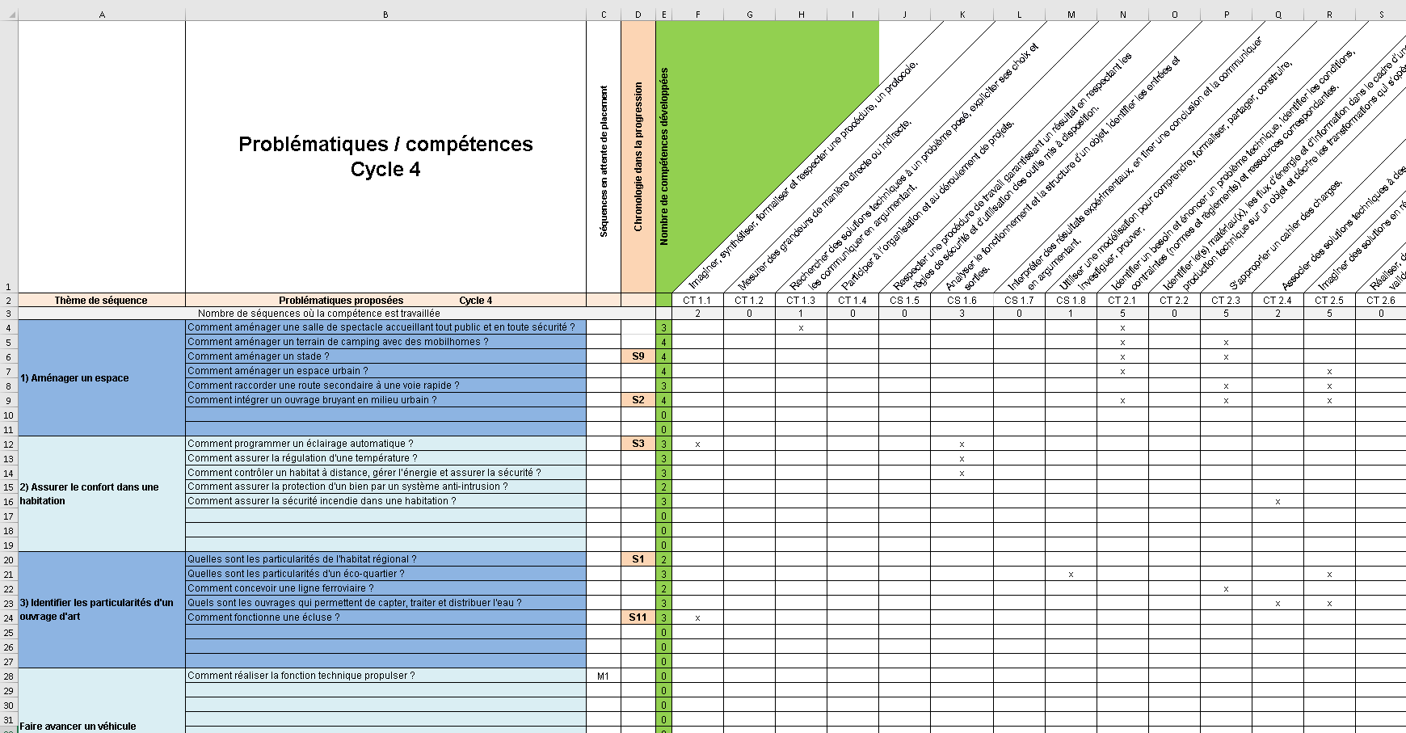
4ème onglet : Problématiques_compétences
Ici j’ai noté un thème de séquence et la problématique proposée
Maintenant il faut saisir la lettre « x » en face des compétences travaillées (3 à 4 max par séquence).
Ensuite en colonne « C » , j’ai saisi M1 en ligne 28 pour indiquer que mon activité va plutôt être proposée au milieu de la première année du cycle…
D pour début - M pour Milieu -F pour Fin
Il s’agit de repères de progressivité sur le cycle et non la réinvention des niveaux 5e, 4e, 3e
Notes:
Les codes D, M et F sont donnés à titre indicatif, vous pouvez utiliser une autre méthode…

Slide 7

4ème onglet : Problématiques_compétences
Dans cet exemple j’ai choisi de travailler 3 compétences
Chaque fois qu’un « x » est placé, les compteurs s’incrémentent automatiquement. On retrouve ici un total de 3 compétences travaillées en ligne 28 mais le total se fait aussi en ligne 3 pour connaître le nombre de séquences ou la compétence est travaillée.
Notes:
Attention à ce que les compteurs ne restent pas à zéro ! Si c’est le cas il faut revoir la progression dans son ensemble et supprimé/modifier des séquences.

Slide 8
4ème onglet : Problématiques_compétences
Dans un premier temps il faut donc :
- renseigner les 30 séquences du cycle (en colonne « C » séquences en attente),
- vérifier que toutes les compétences sont travaillées plusieurs fois sur le cycle,
- veiller à ne pas dépasser les 3 à 4 compétences à travailler par séquence.
Une fois le tableau rempli, il faut classer les séquences. Logiquement il y a une cohérence au niveau de la répartition des compétences sur le cycle
Dans cet exemple la séquence M1 sera la séquence 8. Il faudra donc saisir « s8 » en cellule D28 et effacer « M1 » de la cellule « C28 », mais avant cela voyons à quoi ressemble l’onglet suivant…
Notes:
L’onglet suivant est « Progression cycle 4 »

Slide 9
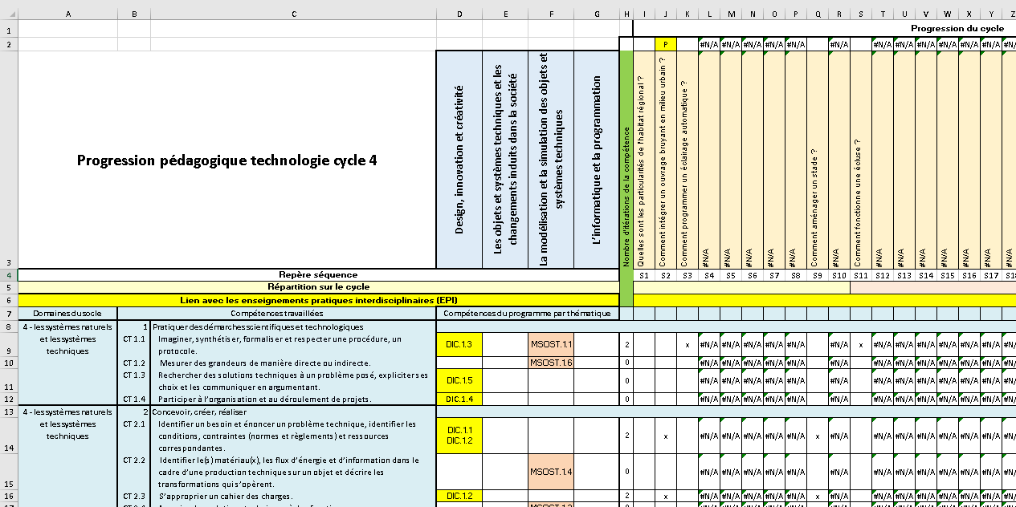
L’onglet 5 représente la progression qui se construit automatiquement à partir des renseignements de l'onglet 4 « problématiques-compétences ».
Dans cet exemple, seules les séquences S1, S2, S3, S9 et S11 ont été renseignées. Les autres séquences ont été supprimées pour les besoins de ce diaporama.
On ne voit pas notre séquence « S8 » ce qui est normal puisque nous avons laissé M1 dans l’onglet 3 « Programme »
On retrouve les thématiques, les domaines du socle et les compétences

Slide 10

4ème onglet : Problématiques_compétences
Cette fois-ci j’ai saisi « S8 » en cellule D28 et effacé « M1 » en cellule C28
Voyons ce qu’il se passe dans l’onglet 5 « Progression_cycle 4»

Slide 11
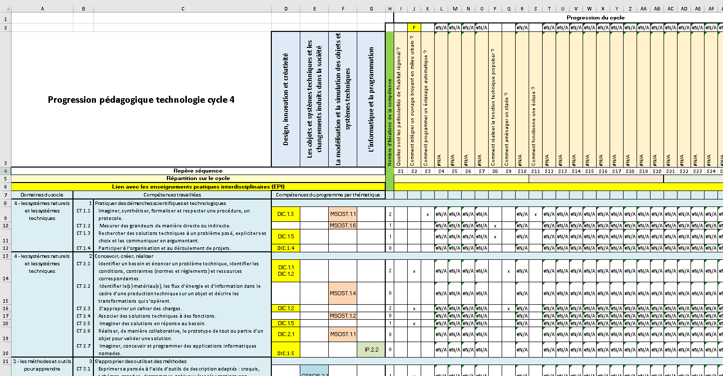
5ème onglet : Progression_cycle 4
La séquence 8 fait maintenant partie de la progression
Lorsque toutes les séquences auront été saisies dans l’onglet « Problématique_compétences », il n’y aura plus de « #N/A » dans cette feuille de calcul
Notes:
Tout est rempli automatiquement sauf la ligne 2 où l’on doit indiquer « P » qui signifie « séquences de projet »

Slide 12
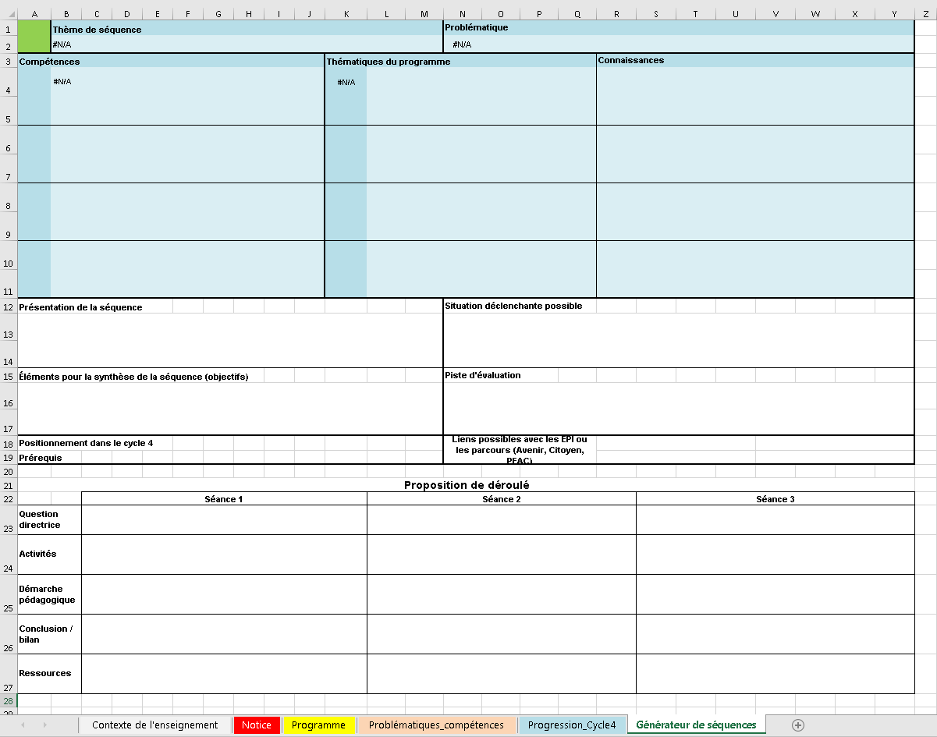
6ème onglet : Générateur de séquences
Au départ le générateur de séquence est vide de contenu. La zone bleue va se remplir automatiquement en fonction du contenu de la cellule « verte »

Slide 13
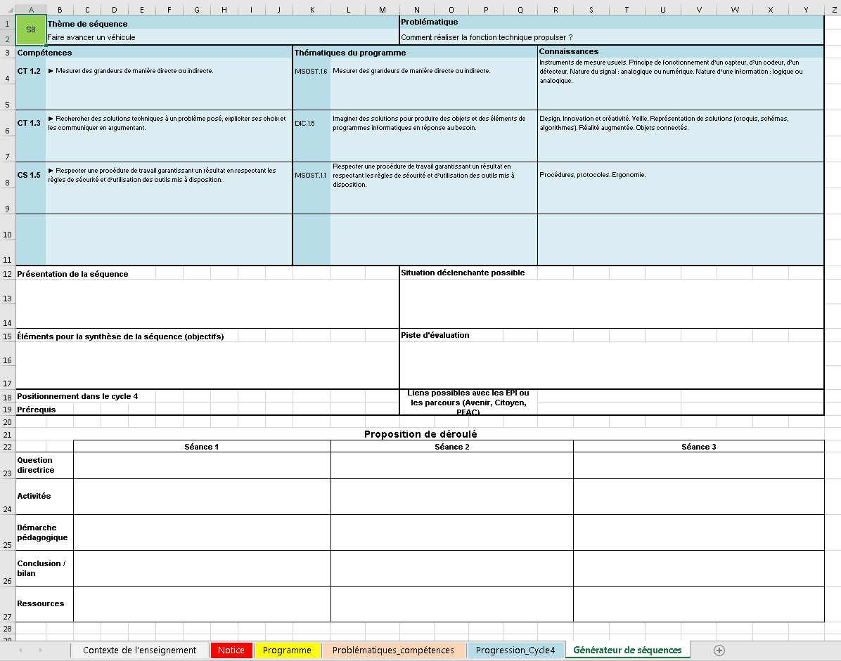
6ème onglet : Générateur de séquences
Au départ le générateur de séquence est vide de contenu. La zone bleue va se remplir automatiquement en fonction du contenu de la cellule « verte »
En saisissant « S8 » puis « Entrée » on obtient cette feuille avec les renseignements saisis auparavant.
Il faut maintenant faire une copie de cette feuille de calcul et la nommer « S8 » .

Slide 14
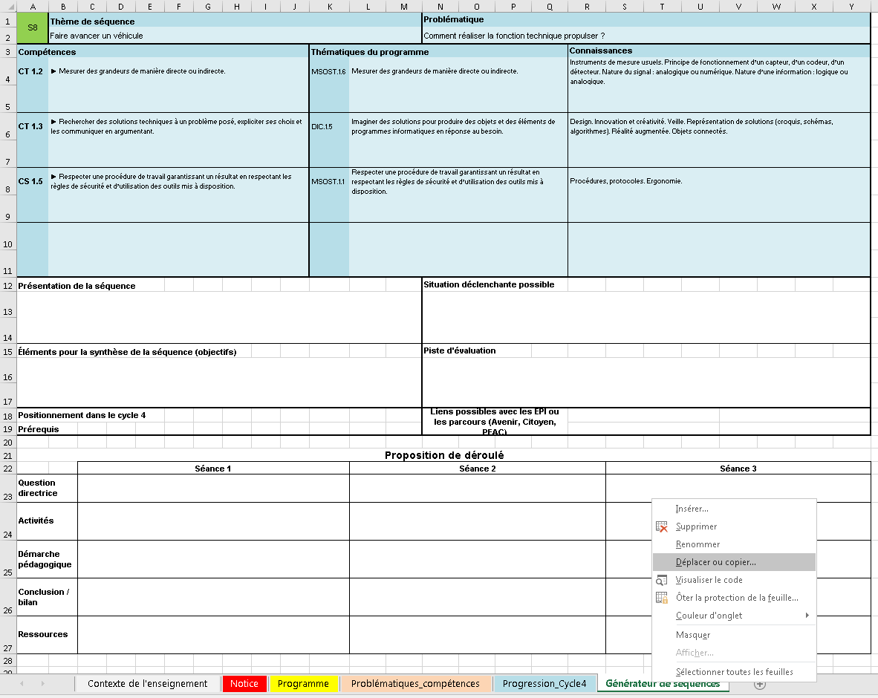
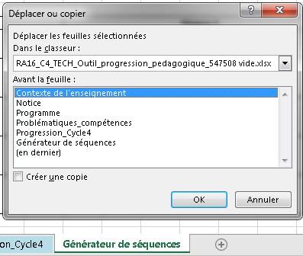
6ème onglet : Générateur de séquences
Un clic droit sur l’onglet « Générateur de séquences » permet d’obtenir ce menu.
Choisir « Déplacer ou copier » ouvre le menu ci-dessous
Il faut cocher « Créer une copie », puis renommer la feuille de calcul pour finir le travail.
Les feuilles peuvent être rangées plus tard si besoin

Slide 15

6ème onglet : Générateur de séquences
La séquence « S8 » est créée.
Il faudra copier à souhait l’onglet « Générateur de séquences » autant de fois que nécessaire pour construire les fiches de séquences.
Il reste la zone blanche à renseigner manuellement pour terminer la fiche de séquence

Slide 16
Merci

